Slide 1
Algoritmi e Strutture Dati
Capitolo 2
Complessità di un
algoritmo e di un problema

Slide 2
Punto della situazione
Abbiamo fissato il modello di calcolo: RAM (random access machine) a costi uniformi
Abbiamo definito le notazioni asintotiche
  O(g(n)) (informalmente) insieme delle funzioni che crescono al più come g(n)
  Ω(g(n)) (informalmente) insieme delle funzioni che crescono almeno come g(n)
  Θ(g(n)) (informalmente) insieme delle funzioni che crescono esattamente come g(n)
  o(g(n)) (informalmente) insieme delle funzioni che crescono meno di g(n)
  ω(g(n)) (informalmente) insieme delle funzioni che crescono più di g(n)
La complessità temporale e spaziale degli algoritmi sarà calcolata in funzione della dimensione dell’input, valutando il numero di operazioni dominanti mediante l’analisi asintotica
Copyright © 2004 - The McGraw - Hill Companies, srl

Slide 3
Soluzione domanda di approfondimento
Qual è la complessità temporale degli algoritmi Fibonacci2, Fibonacci4 e Fibonacci6 in funzione della rappresentazione dell’input?
Abbiamo detto che la complessità temporale viene misurata in funzione della dimensione dell’input; nel caso dei tre algoritmi in questione, l’input è un numero n, che può essere rappresentato usando k=log n bit. Quindi:
  Fibonacci2 costa T(n)=Θ(φ^{n})=Θ(φ^{2k}), ed è quindi superesponenziale nella dimensione dell’input;
  Fibonacci4 costa T(n)=Θ(n)=Θ(2^{k}), ed è quindi esponenziale nella dimensione dell’input;
  Fibonacci6 costa T(n)=Θ(log n)=Θ(k), ed è quindi polinomiale (più precisamente, lineare) nella dimensione dell’input.
Copyright © 2004 - The McGraw - Hill Companies, srl

Slide 4
Caso peggiore, migliore e medio
Come detto, misureremo le risorse di calcolo usate da un algoritmo in funzione della dimensione delle istanze
Ma istanze diverse, a parità di dimensione, potrebbero richiedere risorse diverse! Ad esempio, se devo cercare un elemento x in un insieme di n elementi in input, il numero di confronti che farò dipenderà dalla posizione che x occupa nella sequenza.
Distinguiamo quindi ulteriormente tra analisi nel caso peggiore, migliore e medio
Copyright © 2004 - The McGraw - Hill Companies, srl

Slide 5
Caso peggiore
Sia tempo(I) il tempo di esecuzione di un algoritmo sull’istanza di input I
T_{worst}(n) = max _{istanze I di dimensione n} {tempo(I)}
Intuitivamente, T_{worst}(n) è il tempo di esecuzione sulle istanze di ingresso che comportano più lavoro per l’algoritmo
Definizione analoga può essere data per lo spazio
Copyright © 2004 - The McGraw - Hill Companies, srl

Slide 6
Caso migliore
Sia tempo(I) il tempo di esecuzione di un algoritmo sull’istanza I
T_{best}(n) = min _{istanze I di dimensione n} {tempo(I)}
Intuitivamente, T_{best}(n) è il tempo di esecuzione sulle istanze di ingresso che comportano meno lavoro per l’algoritmo
Definizione analoga può essere data per lo spazio
Copyright © 2004 - The McGraw - Hill Companies, srl

Slide 7
Caso medio
Sia P(I) la probabilità di occorrenza del-
l’istanza I
T_{avg}(n) = ∑ _{istanze I di dimensione n} {P(I) tempo(I) }
Intuitivamente, T_{avg}(n) è il tempo di esecuzione nel caso medio, ovvero il tempo di esecuzione atteso
Può essere difficile da valutare: richiede di conoscere una distribuzione di probabilità sulle istanze, ed inoltre bisogna saper risolvere in forma chiusa una sommatoria
Definizione analoga può essere data per lo spazio
Copyright © 2004 - The McGraw - Hill Companies, srl

Slide 8
Complessità temporale e spaziale di un algoritmo
Denoteremo con T(n) il tempo di esecuzione (in termini di numero di operazioni dominanti) dell’algoritmo su una generica istanza di ingresso di dimensione n. Varrà quindi:
T(n) ≤ T_{worst}(n)
T(n) ≥ T_{best}(n)
Analogamente, per l’occupazione di memoria:
S(n) ≤ S_{worst}(n)
S(n) ≥ S_{best}(n)
Copyright © 2004 - The McGraw - Hill Companies, srl

Slide 9
Convenzioni
Se scriverò che un algoritmo ha complessità T(n) = O(g(n)), intenderò che su ALCUNE istanze (quelle peggiori) costerà Θ(g(n)), ma sulle rimanenti costerà o(g(n)): questo accade quando il caso peggiore e il caso migliore hanno costi asintoticamente diversi
Se invece scriverò che un algoritmo ha complessità T(n)=Θ(g(n)), intenderò che su TUTTE le istanze costerà Θ(g(n)): questo quindi accade quando il caso peggiore e il caso migliore hanno costi asintoticamente identici
Come vedremo, la notazione Ω verrà invece utilizzata per caratterizzare la complessità computazionale dei problemi, e non degli algoritmi
Copyright © 2004 - The McGraw - Hill Companies, srl

Slide 10
Un caso di studio: il problema della ricerca
Sia dato un mazzo di n carte scelte in un universo U avente una relazione d’ordine totale di 2n carte distinte, e si supponga di dover verificare se una certa carta x∈U appartenga o meno al mazzo. Progettare un algoritmo per risolvere tale problema, e analizzarne il costo (in termine di numero di confronti) nel caso migliore, peggiore e medio.
Copyright © 2004 - The McGraw - Hill Companies, srl

Slide 11
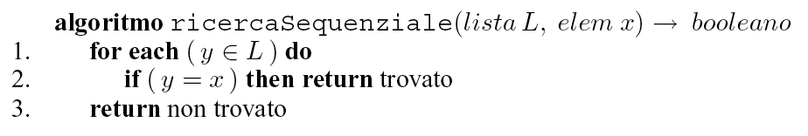
Algoritmo di ricerca sequenziale
Un primo algoritmo è quello di ricerca sequenziale (o esaustiva), che gestisce il mazzo di carte come una lista L non ordinata
Contiamo il numero di confronti (istruzione 2, operazione dominante):
T_{best}(n) = 1 = Θ(1) x è in prima posizione
T_{worst}(n) = n = Θ(n) x∉L oppure è in ultima posizione
T_{avg}(n) = P[x∉L]·n + P[x∈L e sia in prima posizione]·1 + P[x∈L e sia in seconda posizione]·2 +… + P[x∈L e sia in n-esima posizione]·n
Copyright © 2004 - The McGraw - Hill Companies, srl

Slide 12
Nel caso del mazzo di carte…
Assumendo che le istanze siano equidistribuite, la probabilità che una carta appartenga (o non appartenga) al mazzo è ½, e la probabilità che l’elemento appartenga al mazzo e sia in posizione i-esima è ½·1/n
T_{avg}(n) = ½·n + ½·1/n·1 + ½·1/n·2 +…+ ½·1/n·n =
= ½·n + ½·1/n·[1+2+…+n] = ½·n + ½· 1/n ·[n ·(n+1)/2] =
= ½·n +(n+1)/4 = (3n+1)/4 = Θ(n)
⇒ T_{avg}(n) = T_{worst}(n) = Θ(n)
Quindi, secondo la nostra convenzione, il costo dell’algoritmo di ricerca sequenziale è T(n)=O(n) (infatti, T_{best}(n) = 1)
Come vedremo con il prossimo algoritmo, l’analisi del caso medio può rivelarsi molto complicata…
Copyright © 2004 - The McGraw - Hill Companies, srl

Slide 13
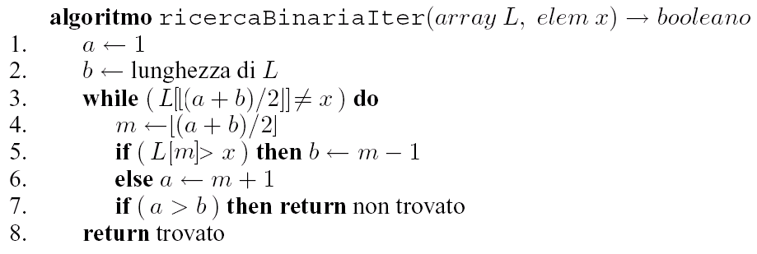
Algoritmo di ricerca binaria
Se ipotizzassimo che il mazzo di carte fosse un array L ordinato, potremmo progettare un algoritmo più efficiente:
Confronta x con l’elemento centrale di L e prosegue nella metà sinistra o destra in base all’esito del confronto
Approfondimento: dimostrare formalmente la correttezza dell’algoritmo (suggerimento: per induzione sulla lunghezza n della sequenza considerata, caso base n=1).
Copyright © 2004 - The McGraw - Hill Companies, srl

Slide 14
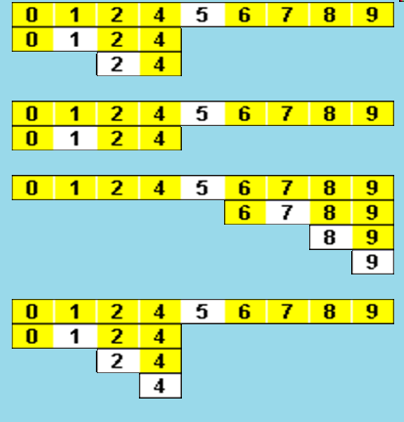
Esempi su un array di 9 elementi
Cerca 2
Cerca 1
Cerca 9
Cerca 3
3<4 quindi a e b (a=4 e b=3) si invertono
Copyright © 2004 - The McGraw - Hill Companies, srl

Slide 15
Analisi dell’algoritmo di ricerca binaria
Contiamo i confronti eseguiti nell’istruzione 3 (operazione dominante):
T_{best}(n) = 1 = Θ(1) l’elemento centrale è uguale a x
T_{worst}(n) = ⎣log n⎦ +1 = Θ(log n) x∉L
Infatti, poiché la dimensione del sotto-array su cui si procede si dimezza dopo ogni confronto, dopo l’i-esimo confronto il sottoarray di interesse ha dimensione n/2^{i}. Quindi, nel caso peggiore, dopo i=⎣log n⎦ +1 confronti, si arriva ad avere a>b.
T_{avg}(n) = P[x∉L]· (⎣log n⎦ +1 )+ P[x∈L e sia in posizione centrale]·1
+P[x∈L e sia in posizione centrale nelle 2 sottometà]·2+
+P[x∈L e sia in posizione centrale nelle 4 sotto-sottometà]·3 + …+
+P[x∈L e sia in una delle 2 ^{⎣log n⎦} ≈ n/2 posizioni raggiungibili con a=b]· (⎣log n⎦ +1 )
4 | 3 | 4 | 2 | 4 | 3 | 4 | 1 | 4 | 3 | 4 | 2 | 4 | 3 | 4
Copyright © 2004 - The McGraw - Hill Companies, srl

Slide 16
Nel caso del mazzo di carte…
Nel caso del mazzo di carte (ordinato), poiché P[x∉L]= P[x∈L]=1/2, applicando la ricerca binaria avremo quindi:
T_{avg}(n) = ½·(⎣log n⎦ +1) + ½·1/n·1 + ½·2/n·2 + ½·4/n·3 + …
+ ½·2 ^{⎣log n⎦} /n·(⎣log n⎦ +1 ) =
= ½·(⎣log n⎦ +1) + ½·1/n · Σ_{i=0,…,} _{⎣log n⎦} (i+1) · 2^{i}
e poiché quest’ultima sommatoria si può dimostrare che somma a
⎣log n⎦ · 2 ^{⎣log n⎦+1} +1
T_{avg}(n) = ½·(⎣log n⎦ +1) + ½·1/n·(⎣log n⎦ · 2 ^{⎣log n⎦+1} +1) =
= Θ(log n) + O(1) + Θ(log n) +O(1/n) = Θ(log n)
e quindi ne consegue che T_{avg}(n) = Θ(log n)
T_{avg}(n) = T_{worst}(n) = Θ(log n)
Anche in questo caso, scriveremo T(n)=O(log n) (infatti, T_{best}(n)=1)
Copyright © 2004 - The McGraw - Hill Companies, srl

Slide 17
Upper e lower bound di un problema

Slide 18
Delimitazione superiore e inferiore alla complessità di un problema
Definizione (upper bound di un problema): Un problema P ha una delimitazione superiore alla complessità O(g(n)) rispetto ad una certa risorsa di calcolo (spazio o tempo) se esiste un algoritmo (che quindi è stato già progettato) che risolve P e il cui costo di esecuzione (nel caso peggiore) rispetto a quella risorsa è O(g(n)) (ad esempio, nel caso della risorsa tempo, deve essere T(n)=O(g(n))).
Definizione (lower bound o complessità intrinseca di un problema): Un problema P ha una delimitazione inferiore alla complessità Ω(g(n)) rispetto ad una certa risorsa di calcolo (spazio o tempo) se ogni algoritmo (anche quelli non ancora progettati!!!) che risolva P ha costo di esecuzione (nel caso peggiore) Ω(g(n)) rispetto a quella risorsa (ad esempio, nel caso della risorsa spazio, deve essere S(n)= Ω(g(n))).
Copyright © 2004 - The McGraw - Hill Companies, srl

Slide 19

Ottimalità di un algoritmo
Definizione: Dato un problema P con complessità intrinseca Ω(g(n)) rispetto ad una certa risorsa di calcolo (spazio o tempo), un algoritmo che risolve P è ottimo/ottimale (in termini di complessità asintotica, ovvero a meno di costanti moltiplicative e di termini additivi/sottrattivi di “magnitudine” inferiore) se ha costo di esecuzione O(g(n)) rispetto a quella risorsa, e quindi la sua complessità asintotica risulta la migliore possibile.
Obiettivo principale di un algoritmista: Dato un problema P, trovare un algoritmo ottimo (in genere rispetto alla risorsa tempo) che risolva P. Ciò può essere ottenuto dimostrando da un lato che il problema è intrinsecamente difficile (alzando il suo lower bound), e dall’altro progettando algoritmi sempre più efficienti (abbassando quindi il suo upper bound).
Copyright © 2004 - The McGraw - Hill Companies, srl

Slide 20
Convenzioni
Da ora in poi, quando parlerò di upper bound di un problema, mi riferirò alla complessità temporale del MIGLIORE ALGORITMO che sono stato in grado di progettare sino a quel momento (ovvero, quello con minore complessità temporale nel caso peggiore).
Da ora in poi, quando parlerò di lower bound di un problema, mi riferirò alla PIÙ GRANDE delimitazione inferiore alla complessità temporale del problema che sono stato in grado di dimostrare sino a quel momento.
Copyright © 2004 - The McGraw - Hill Companies, srl

Slide 21
Alcuni esempi
L’algoritmo di ricerca sequenziale di un elemento in un insieme non ordinato di n elementi costa T(n) = O(n), (cioè è lineare nella dimensione dell’input) in quanto su alcune istanze costa Θ(n), mentre su altre costa o(n)
Ovviamente, per quanto sopra, l’upper bound del problema della ricerca di un elemento in un insieme non ordinato di n elementi è pari a O(n)
Si osservi ora che il lower bound del problema della ricerca di un elemento in un insieme non ordinato di n elementi è pari a Ω(n): infatti, ogni algoritmo di risoluzione nel caso peggiore (ovvero quando l’elemento non appartiene alla sequenza) deve per forza di cose guardare tutti gli elementi dell’insieme per decidere se l’elemento cercato appartiene o meno ad esso!
l’algoritmo di ricerca sequenziale è ottimo!
Invece, l’algoritmo di ricerca binaria di un elemento in un insieme ordinato di n elementi ha complessità temporale T(n) = O(log n). Questo non è in contraddizione con il lower bound che ho appena dato, perché stiamo parlando di due problemi diversi: ricerca in un insieme ordinato oppure non ordinato. Come vedremo più avanti, anche l’algoritmo di ricerca binaria è ottimo per il problema della ricerca di un elemento in un insieme ordinato di n elementi, perché dimostreremo (con una tecnica non banale) che il lower bound di tale problema è Ω(log n).
Copyright © 2004 - The McGraw - Hill Companies, srl

Slide 22
Alcuni esempi (2)
L’algoritmo Fibonacci4 per il calcolo dell’n-esimo numero della sequenza di Fibonacci costa T(k=log n) = Θ(2^{k}=n), in quanto su tutte le istanze costa sempre Θ(2^{k}=n)
L’algoritmo Fibonacci6 per il calcolo dell’n-esimo numero della sequenza di Fibonacci costa T(k=log n) = Θ(k=log n), in quanto su tutte le istanze costa sempre Θ(k=log n)
Ovviamente, per quanto sopra, l’upper bound del problema del calcolo dell’n-esimo numero della sequenza di Fibonacci è pari a O(k=log n), cioè è lineare nella dimensione dell’input
Si osservi ora che il lower bound del problema del calcolo dell’n-esimo numero della sequenza di Fibonacci è pari a Ω(1): infatti, sicuramente ogni algoritmo di risoluzione deve per forza di cose leggere l’input, al costo di una singola operazione (questo è il cosiddetto lower bound banale di ogni problema), ma non sono in grado di definire altre operazioni necessarie a tutti gli algoritmi!
l’algoritmo Fibonacci6 non è ottimo!
Copyright © 2004 - The McGraw - Hill Companies, srl

